Slide 1
Средства коллективной разработки
Берсенев 271к (09 07 39)

Slide 2
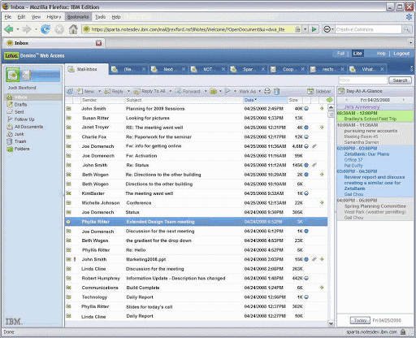
HCL Notes

Slide 3
Lotus Notes — самое первое средство групповой работы, которое в течение довольно продолжительного времени (до появления Novell GroupWise, Microsoft Exchange и иных продуктов подобного класса) было единственным таким средством на рынке программного обеспечения. Продукт, положенный в основу при его создании, PLATO Group Notes, появился в 1976 году, а первая коммерческая версия Lotus Notes, использовавшая архитектуру «клиент-сервер» и обладавшая средствами удаленных коммуникаций и возможностями репликации данных, была выпущена в 1986-м.

Slide 4
Плюсы
Domino использует журналирование и протоколирование транзакций, что обеспечивает высокую надежность работы и целостность данных.
Минусы
Невозможно получить текущий объект Outline или OutlineEntry (текущий объект OutlineEntry - на нем в данный момент установлена позиция при навигации по записям в определенном Outline).
Слабая поддержка таблиц.
Плохо поддерживается работа Lotus Domino Designer с классами.

Slide 5
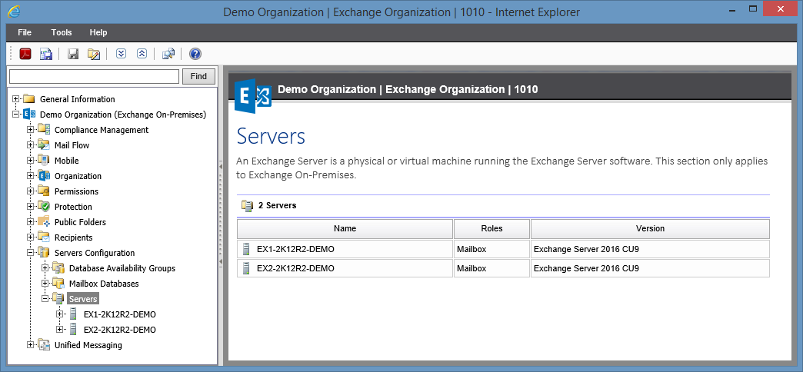
Microsoft Exchange

Slide 6
Microsoft Exchange представляет собой масштабируемую платформу для обмена сообщениями, электронной почты, планирования работы групп, коллективной работы, а также для приложений управления документооборотом и маршрутизации документов. Последнюю версию этого продукта отличает масштабируемость и производительность архитектуры ядра, улучшенная интеграция с Microsoft Windows 2000, Microsoft Office и Internet.

Slide 7
Плюсы
Поддерживает связь и обмен электронной почтой, обеспечивая готовность и надежность корпоративного класса.
Помогает защитить важные данные пользователей и организаций от вредоносного воздействия нежелательной почты и вирусов.
Автоматически обеспечивает доверительный обмен данными внутри организации без увеличения стоимости и сложности.
Минусы
Стоимость - главный минус программы

Slide 8
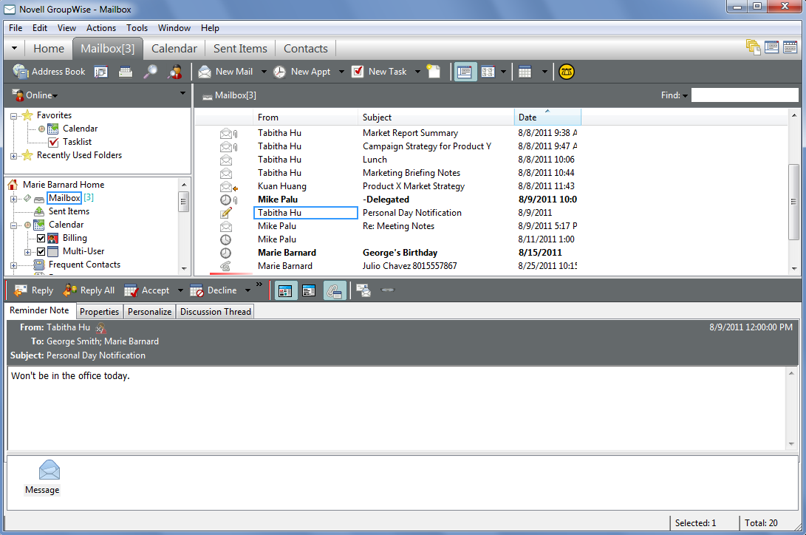
Novell GroupWise

Slide 9
Средство групповой работы Novell GroupWise довольно популярно в компаниях, использующих серверы Novell NetWare, так как серверная часть данного продукта работает под управлением этой операционной системы. Как и другие подобные продукты (такие как Microsoft Exchange или Lotus Notes), за годы своего существования GroupWise из средства обмена сообщениями превратился в средство календарного планирования и управления коллективной работой.

Slide 10
Минусы
GroupWise не имеет встроенных средств проектирования форм и других функций автоматизации деловых процессов.
Малое количество "мастеров" для разработки приложений.
Плюсы
Интеграция с NetWare.
Интегрированные средства ведения календаря и планирования.
Мощные функции управления документами.
Мощные поисковые возможности.

